Slide 1


README
1.
若你使用 google 簡報開啟此檔案，請立即關閉。在 google 簡報中編輯會讓這份簡報跑版。請下載後並用 powerpoint 2019 以上版本開啟。
2.
若你使用 powerpoint 2017 、以下版本或其他如 LibreOffice 等非 powerpoint 軟體開啟此簡報，請關閉並刪除此簡報。此簡報的動畫已被修改並刪除。
3.
檢查以下文字的字形是否與右側相同？若不同則字形已經被修改，請刪除此簡報並尋找上一版本。
範例文字 (Adobe 黑体 Std R)
Sample Text (Adobe 黑体 Std R)
Sample Text (Bauhaus 93)
Sample Text (Consolas)

Slide 2
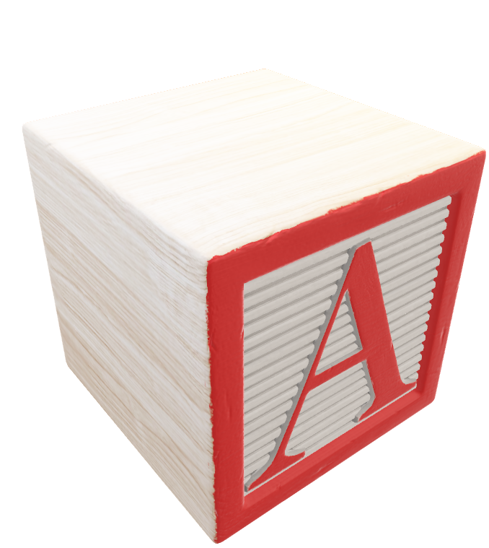
README
接下來將測試動畫與3D檔案功能。若以下方塊沒有出現，或者在你按下下一頁後沒有旋轉動畫，請刪除此簡報並尋找上一版本。

Slide 3
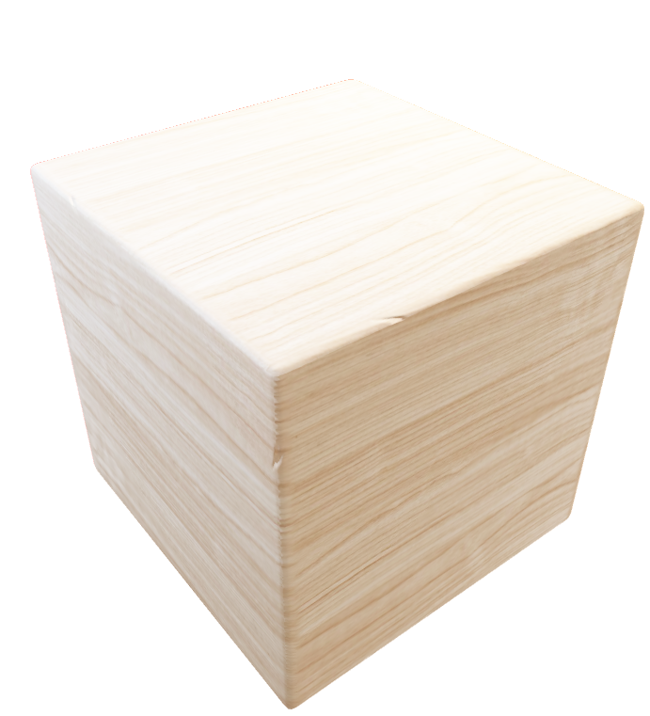
README
接下來將測試動畫與3D檔案功能。若以下方塊沒有出現，或者在你按下下一頁後沒有旋轉動畫，請刪除此簡報並尋找上一版本。

Slide 4

專題報告
Turtlebot

Slide 5

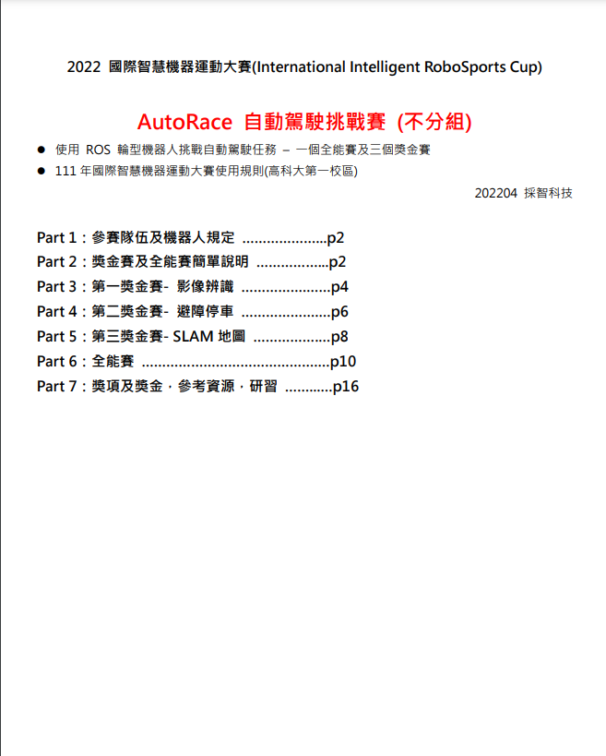
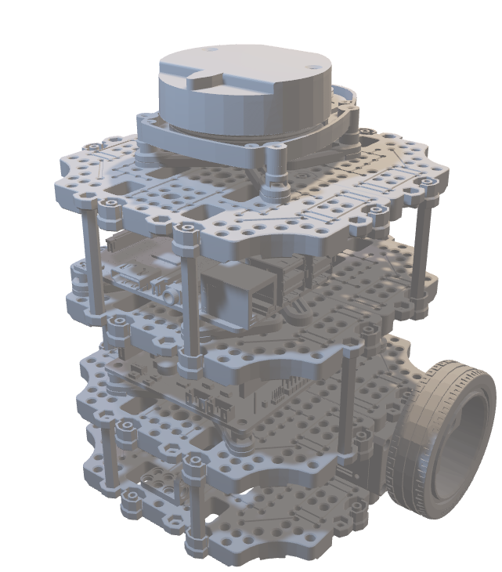
目標
利用turtlebot控制馬達與使用slam

Slide 6
目標
達到 autorace自動駕駛挑戰賽的需求

Slide 7

目標
slam
利用光達建圖

Slide 8
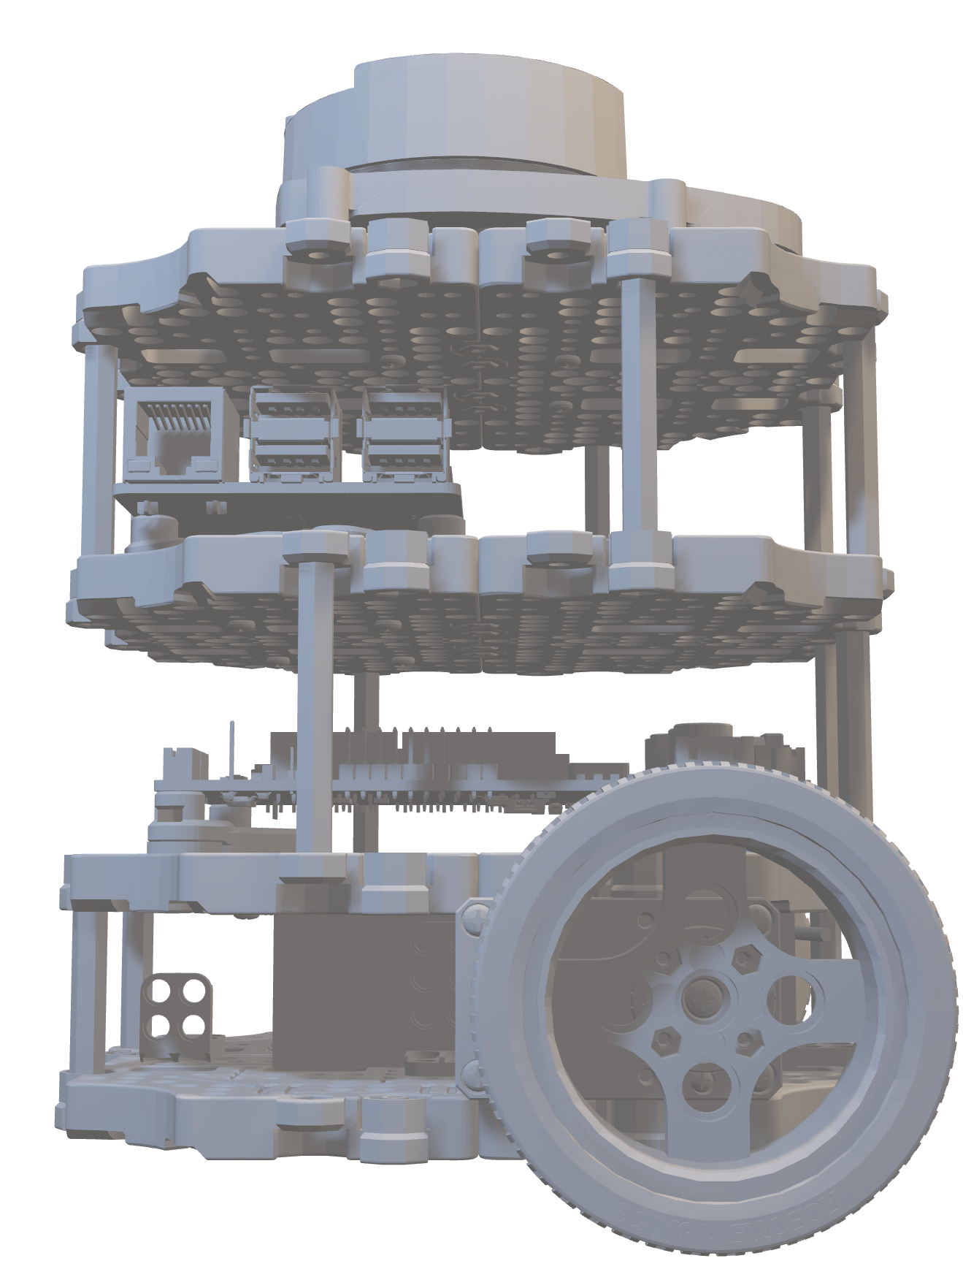
slam
利用光達建圖
學習馬達控制

Slide 9
目標
slam
利用光達建圖
學習馬達控制
利用gmapping

Slide 10
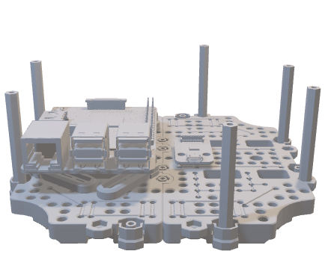
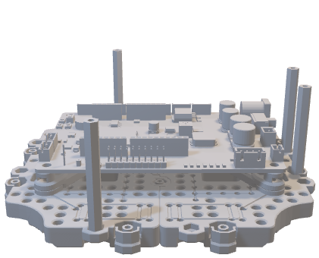
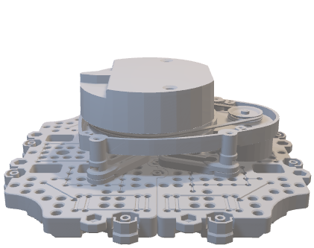
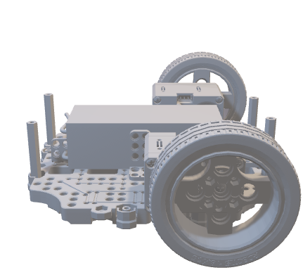
turtlebot簡介
turtlebot各層
turtlebot分為四層

Slide 11
turtlebot簡介
turtlebot各層
turtlebot分為四層
第一層包含光達

Slide 12
turtlebot簡介
turtlebot各層
turtlebot分為四層
第一層包含光達
第二層包含SBC

Slide 13
turtlebot簡介
turtlebot各層
turtlebot分為四層
第一層包含光達
第二層包含SBC
第三層包含底層控制板

Slide 14
turtlebot簡介
turtlebot各層
turtlebot分為四層
第一層包含光達
第二層包含SBC
第三層包含底層控制板
第四層包含馬達

Slide 15
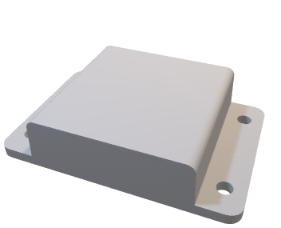
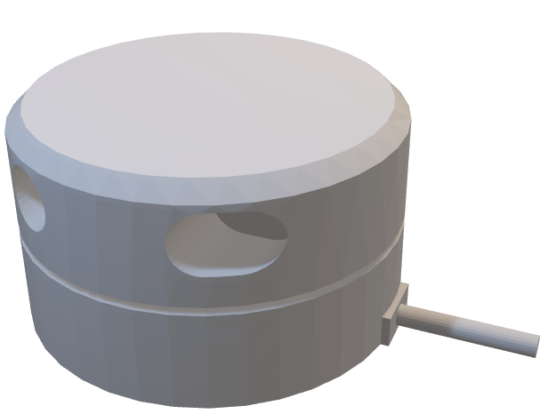
執行情況
lidar
考慮原本lidar效能不足，
更換ydlidar G4

Slide 16
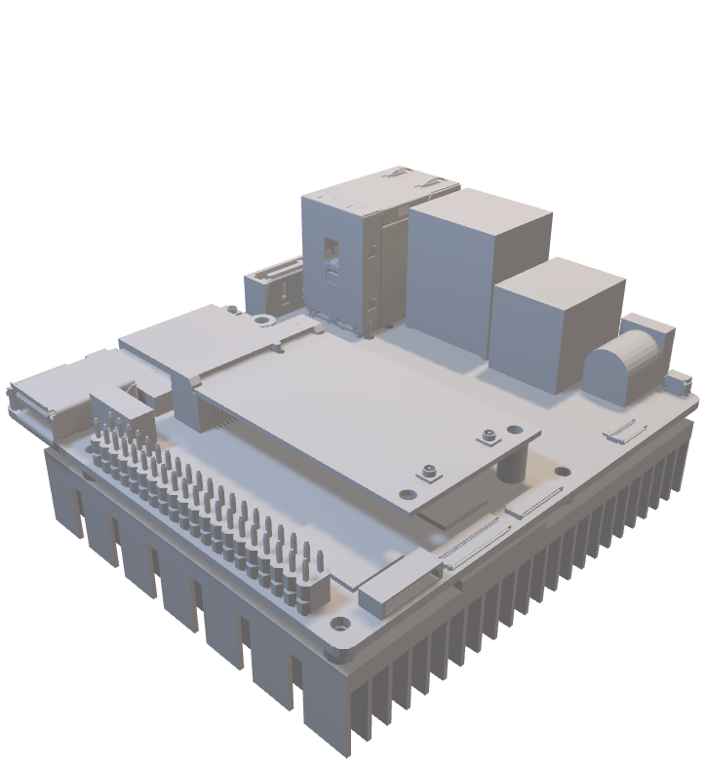
執行情況
SBC
使用效能較佳的up squared pro替換

Slide 17
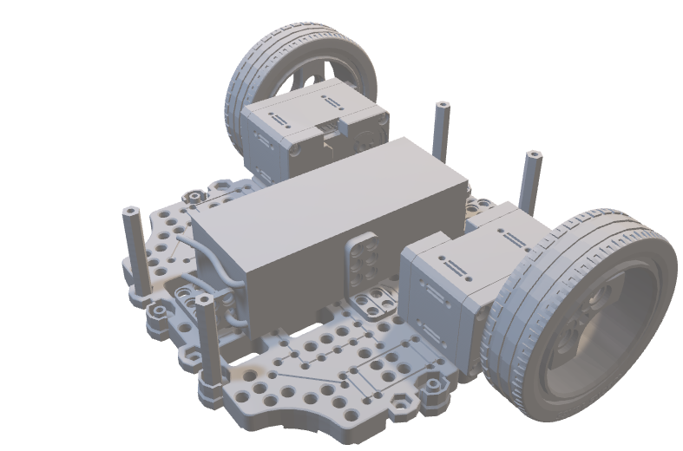
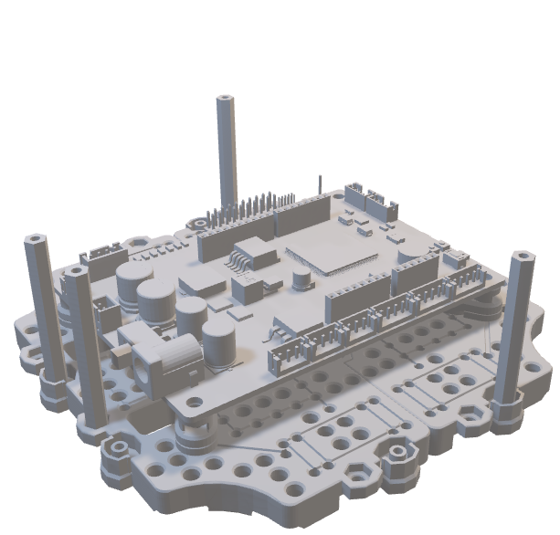
執行情況
底層控制
openCR對於電池供電有問題

Slide 18
執行情況
底層控制
openCR對於電池供電有問題
USB功能正常

Slide 19
執行情況
底層控制
openCR對於電池供電有問題
USB功能正常
目前市面上買不到可以替換的板子

Slide 20
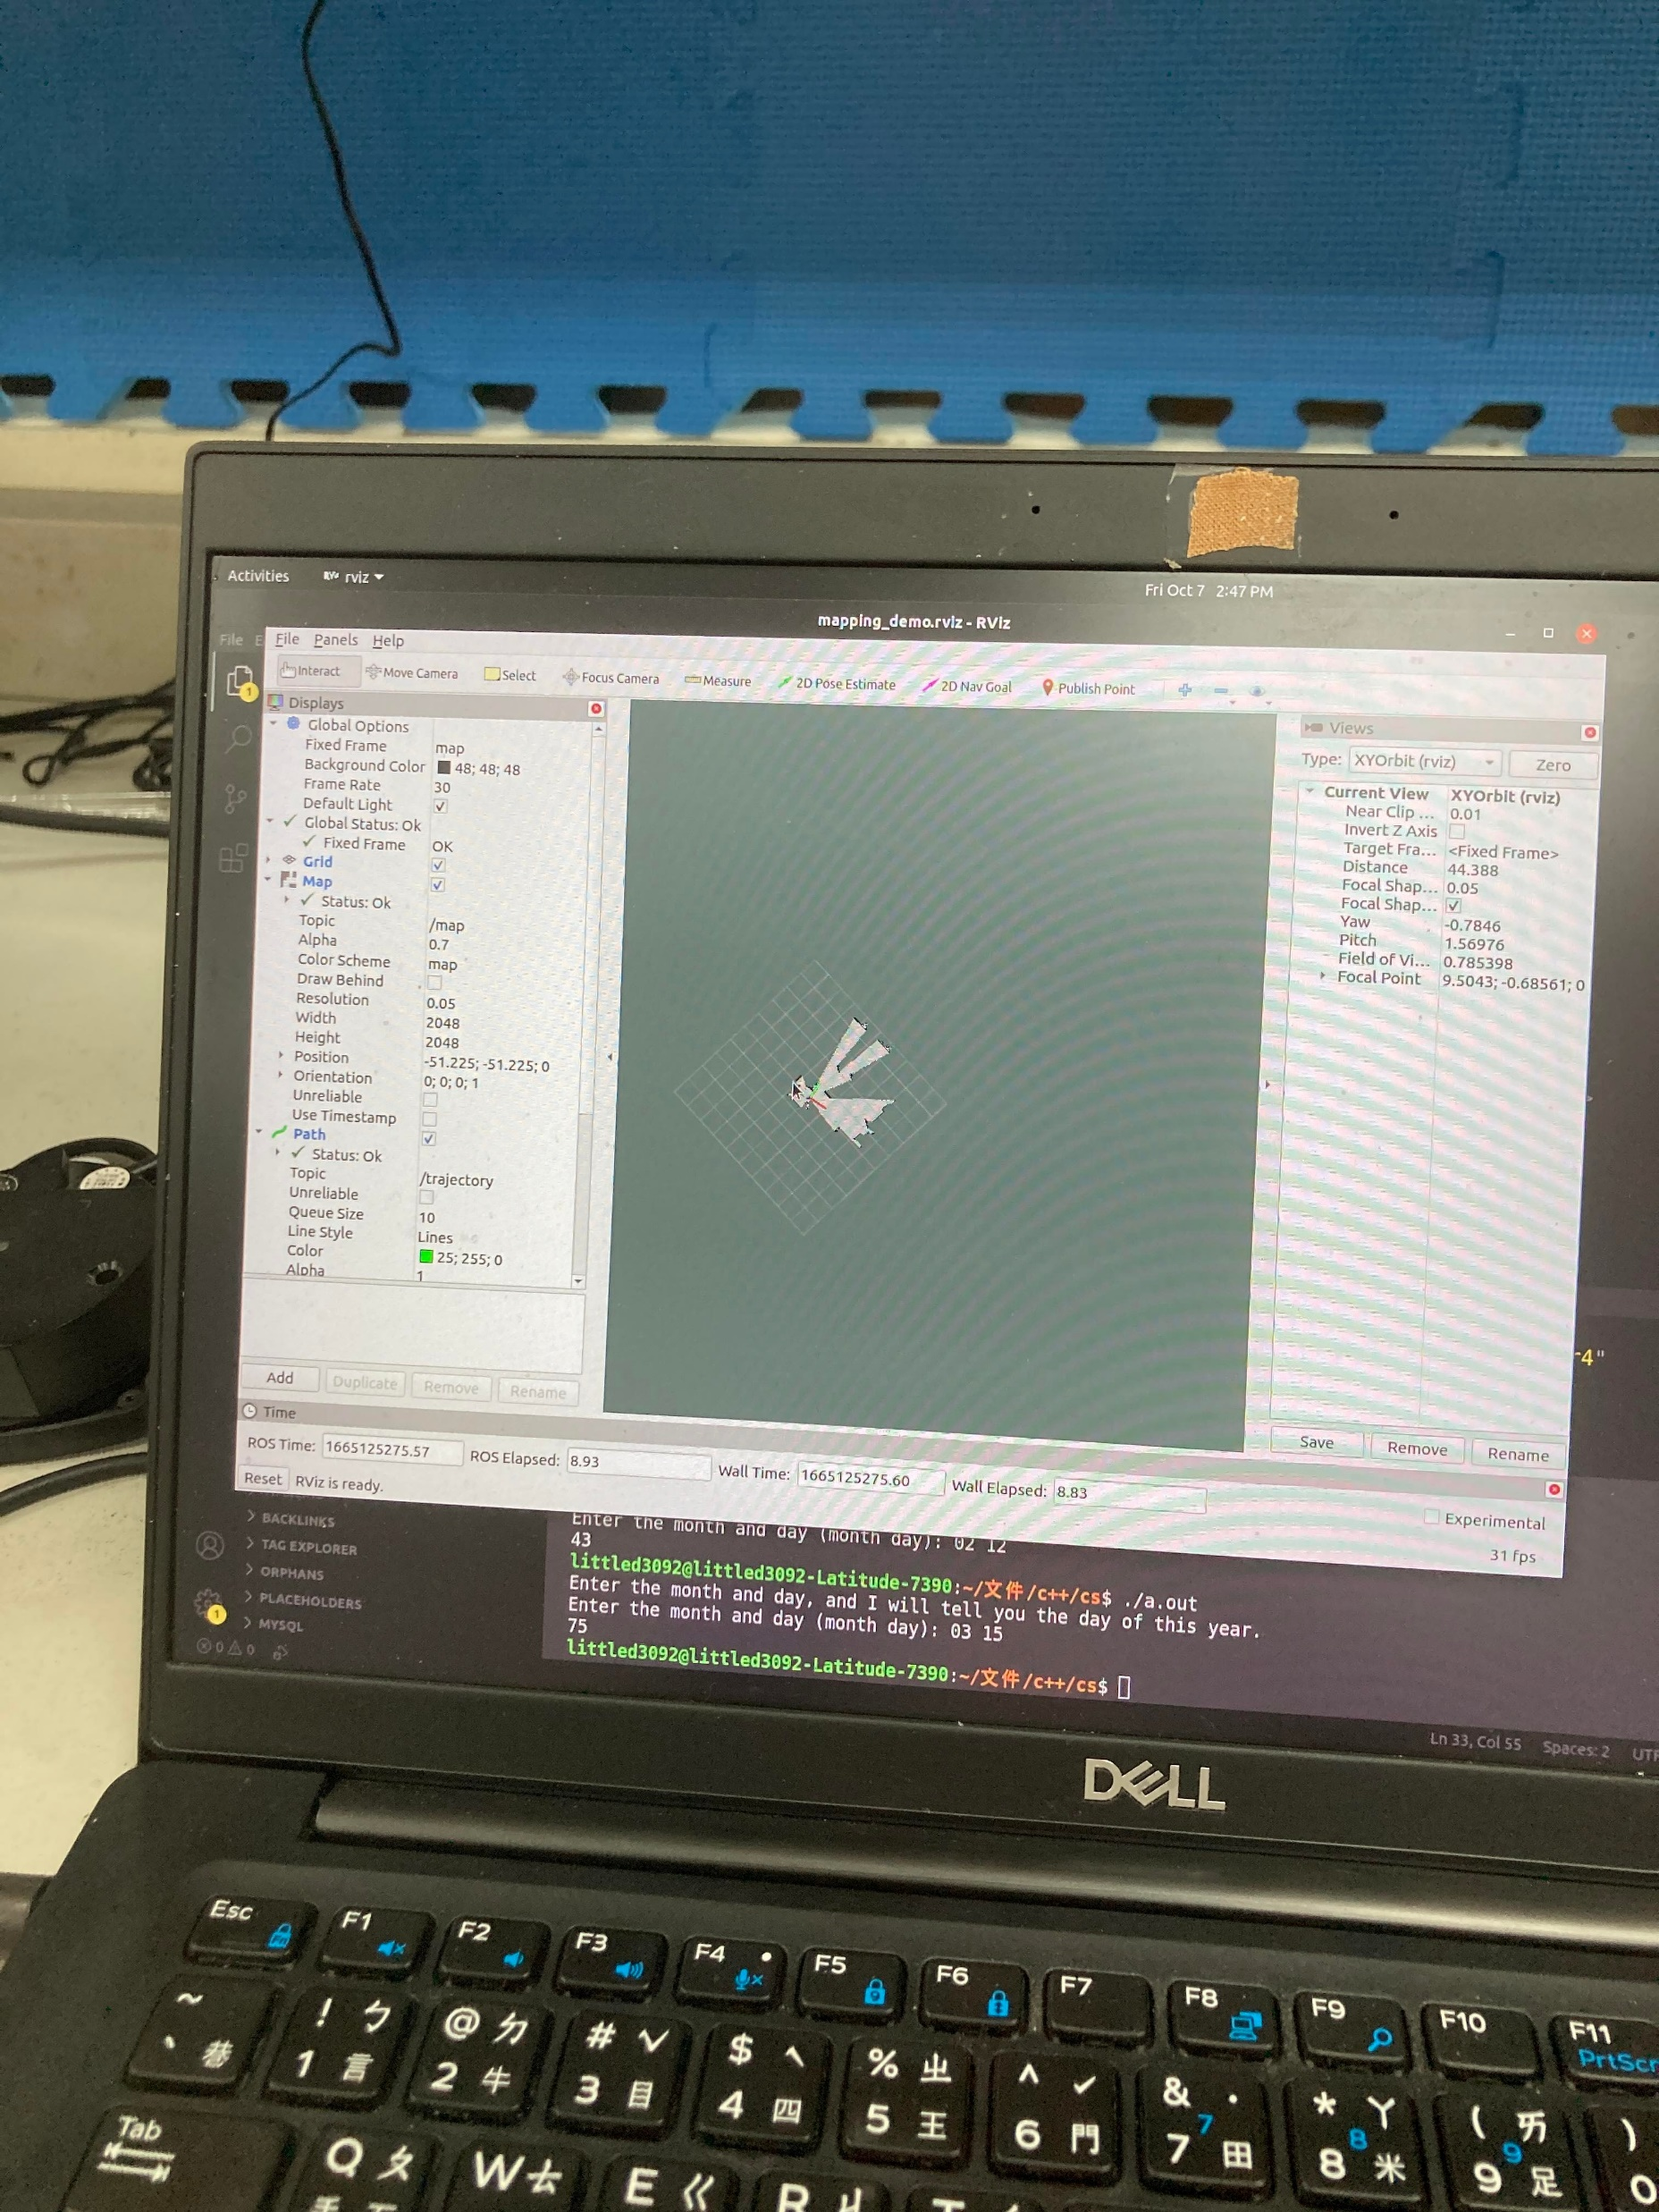
執行情況
可以執行hector slam

Slide 21
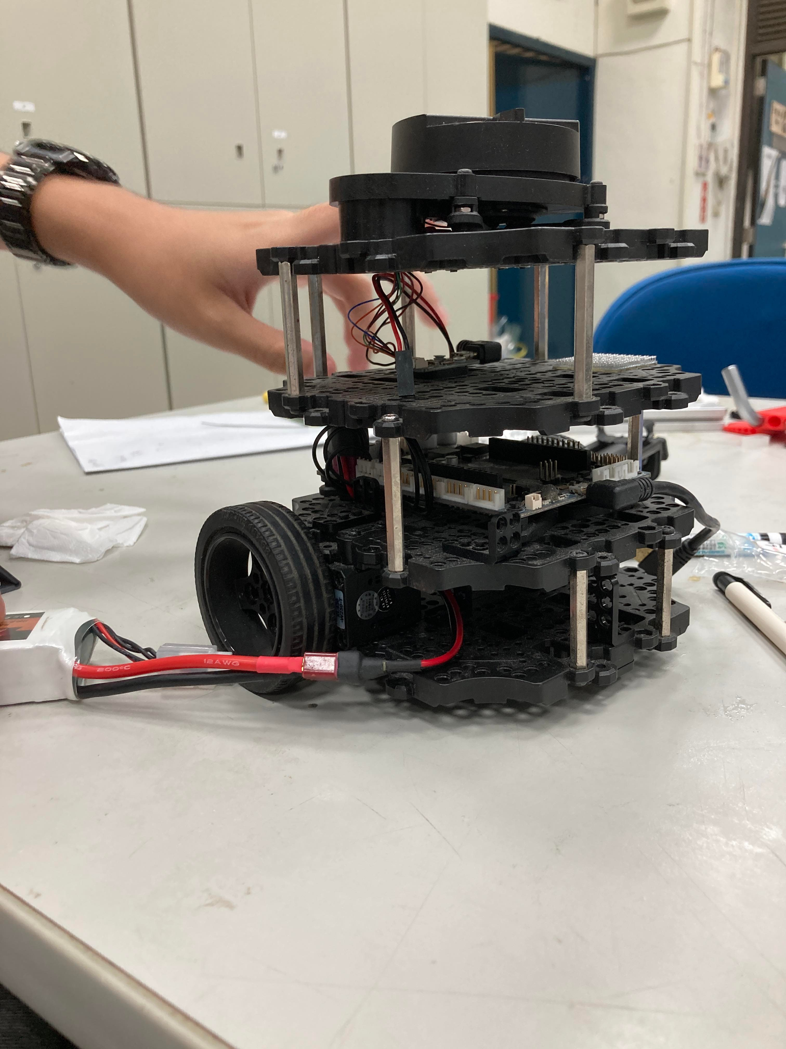
執行情況
可以執行hector slam
硬體組裝無衝突

Slide 22
執行情況
可以執行hector slam
硬體組裝無衝突
SBC設定完成，開機會自動開啟
ssh server與其他程式

Slide 23
遇到問題
官方給的程式與硬體不匹配
目前此配備的開放度很低，不太適合自己更換元件。

Slide 24
遇到問題
官方給的程式與硬體不匹配
目前此配備的開放度很低，不太適合自己更換元件。
測試後不匹配裝置 | 替換方案
ydlidar G4 | LDS-01 or LDS-02
up squared pro | raspberry pi 3
嘗試更換為官方配置

Slide 25
遇到問題
openCR買不到替代品
我們沒有寫過驅動程式的經驗與相關知識，若使用stm32自己開發可能會很耗時並且很容易失敗。

